Slide 1
ПОЗДРАВЛЯЕМ НАШУ ИМЕНИННИЦУ
Собери пазл
Файл Pazl L

Slide 2
Угадай Ленин любимый рецепт торта
Всё расскажем! Всё покажем!
И про тортик наш расскажем!
Вот берем муку, яйцо,
Сахар, формочку- кольцо.
И сметанку нужно нам,
Чтобы торт очаровал.
В печь кладем минут на двадцать
Получаем коржик гладкий!
Крем готовим из сгущенки
Мажем ломти тонко-тонко
Вот малинка, апельсин,
Но и он здесь не один
Шоколад вот под рукой
Получился цвет другой
Подсказка:
Строка-слово-буква
11-2-5
2-5-2
7-2-1
3-4-4
8-1-3
5-2-3
2-3-2
12-1-1
Верное слово: наполеон

Slide 3
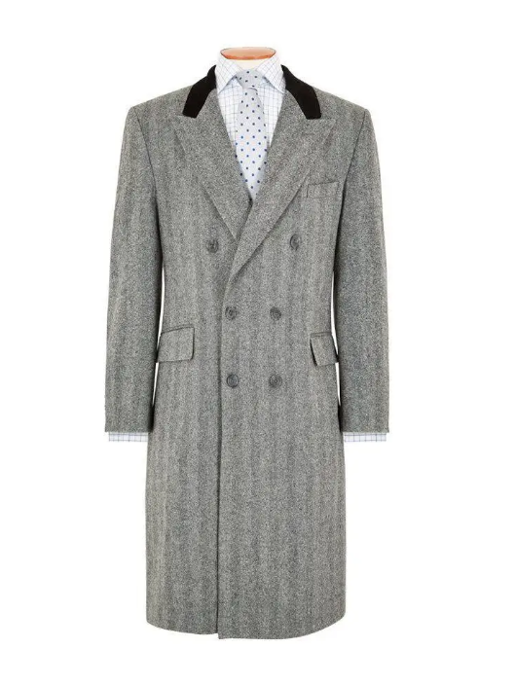
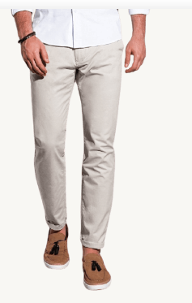
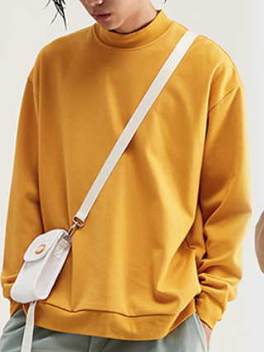
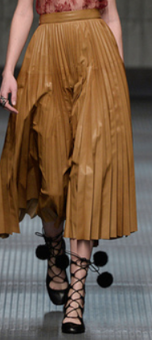
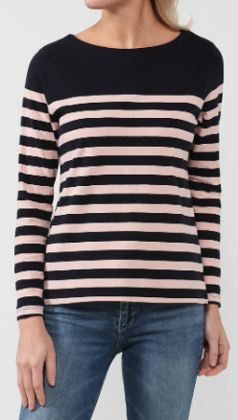
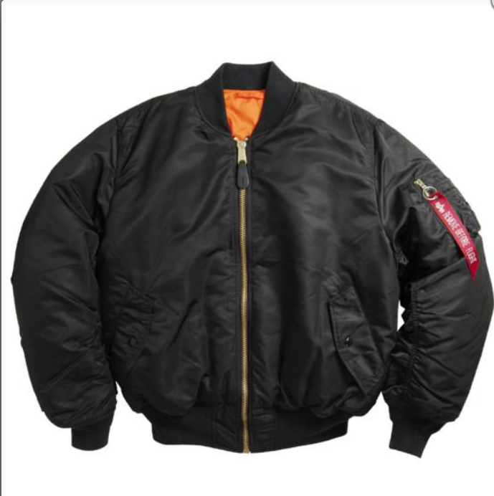
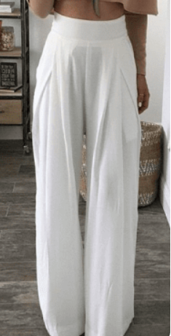
У Лены- профессионала очень много необычных предметов.
Соедини картинки и слова
напишите потерянный предмет
Верные ответы:
Честерфильд
Чиносы
Свитшот
Бомбер
Палаццо
Лонгслив
Плиссе

Slide 5








Slide 6



Блиц. Угадай песню
Верные ответы:
Выйду ночью в поле с конём
Ой цветет калина в поле у ручья
Изгиб гитары жёлтой ты обнимаешь нежно

Slide 7
Кто поёт?
Введите имя
Видео Who
Верный ответ: Ляпис

Slide 8
Собери слово по желанию Охотника
фото- Ox
Верный ответ : теплица

Slide 9
ГОАБМЕСФ ЗИВЛНДП РЖТУКЦХ

Slide 10
Пусть ответит Саша
Видео Boy
Что ответил малыш?
Верный ответ: в левом

Slide 11

Введи первые буквы слов
Верный ответ : ВСЗ

